Slide 1
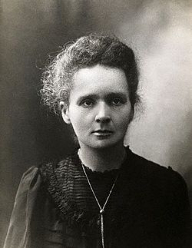
Maria Skłodowska-Curie

Slide 2
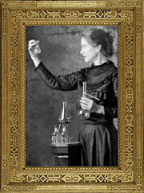
ŽIVOT I RAD MARIJE CURIE
“Život nije lagan. Pa što? Moramo biti ustrajni i imati povjerenje u sebe. Moramo vjerovati da smo nadareni za nešto i da to nešto moramo ostvariti.”(Marija Curie)

Slide 3
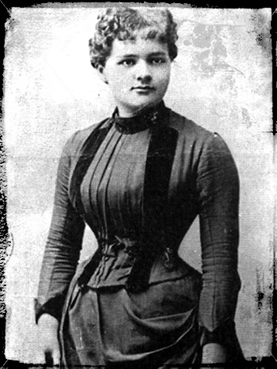
ŽIVOT I RAD MARIJE CURIE
Marija Curie, rođena u Varšavi, Poljska, 7. studenog 1867. kao Maria Sklodowska, bila je peto dijete dvoje poznatih učitelja.
Završila je srednju školu već s 15 godina, primivši zlatnu medalju za svoj rad.
Marija se preselila u Pariz 1891. godine i započela studij na Sorbonni.
Godine 1893. stekla je diplomu iz fizike, a 1894. iz matematike s odličnim ocjenama.

Slide 4
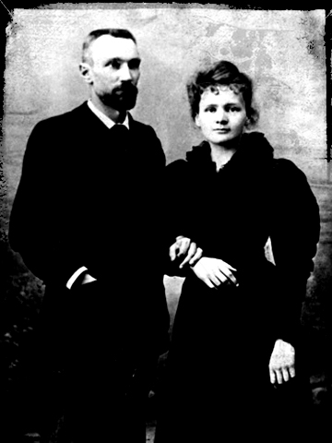
ŽIVOT I RAD MARIJE CURIE
Diplomiravši na sveučilištu, započela je karijeru na Fakultetu za fiziku i kemiju u Parizu pod vodstvom mladog fizičara Pierra Curieja.
Njihovo prijateljstvo ubrzo je preraslo u ljubav i oni su se 1895. godine vjenčali.

Slide 5
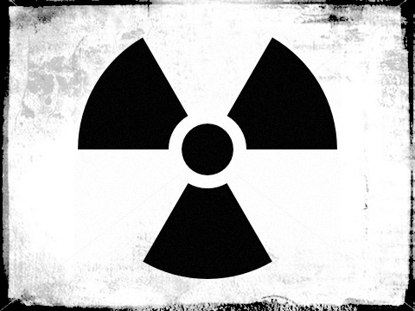
raDIOAKTIVNOST
Marija Curie odlučila je proučiti uranove zrake kao moguće polje istraživanja za disertaciju.
Otkrila je da je aktivnost uranovih spojeva karakteristična i za druge tvari kao što je torij.
Marija je tu pojavu nazvala radioaktivnošću.
Međunarodna oznaka radioaktivnosti

Slide 6
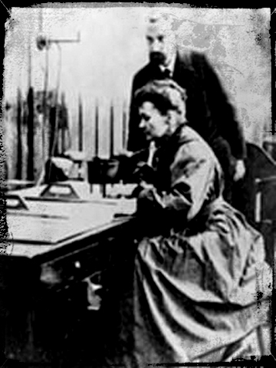
OTKRIĆE POLONIJA I RADIJA
Pierre Curie bio je toliko zaintrigiran njenim rezultatima istraživanja da je odlučio pridružiti joj se.
1898. godine otkrili su postojanje novog elementa koji su nazvali “polonijem” u čast Marijine drage, rodne Poljske.
Nekoliko mjeseci kasnije proglasili su postojanje drugog elementa koji su nazvali “radijem” zbog njegove intenzivne radioaktivnosti
.
Marija i Pierre zajedno rade

Slide 7
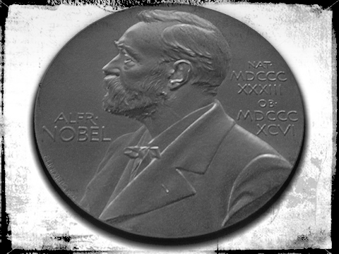
PRVA PRIZNANJA
1903. godine Pierre Curie, Marija Curie i Henri Becquerel odlikovani su Nobelovom nagradom za fiziku
S tim priznanjem Marija Curie bila je prva žena kojoj je Kraljevska švedska akademija znanosti dodijelila nagradu.
Marija je prva žena znanstvenica koja je dobila Nobelovu nagradu

Slide 8
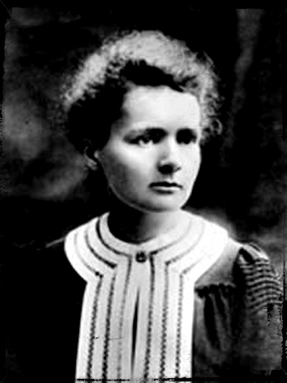
PRVA PRIZNANJA
Iste te godine (1903.) Marija je stekla doktorat znanosti Sveučilišta u Parizu i postala prva žena u Francuskoj koja je ostvarila taj znanstveni stupanj.
Kraljevsko društvo Londona odlikovalo je nju i Pierrea Davyjevom medaljom, a 1904. godine Talijani su im dodijelili Matteuccijevu medalju.
Doktor znanosti

Slide 9
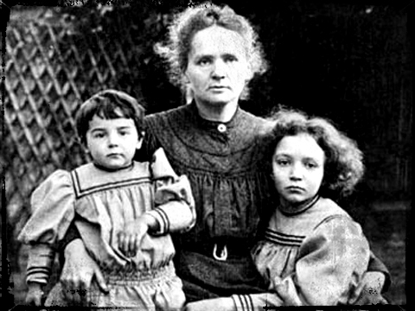
MARIJA, MAJKA I UDOVICA
Marija je rodila dvoje djece: Irène 1897. i Ève 1904. godine.
Najveći šok u Marijinom životu bila je pogibija voljenog muža u prometnoj nesreći 1906. godine.
Izgubljenog u mislima, nepažljivog je Pierrea udarila konjska zaprega.
Pored znanstvene karijere, za Mariju je bila važna i njena obitelj.

Slide 10
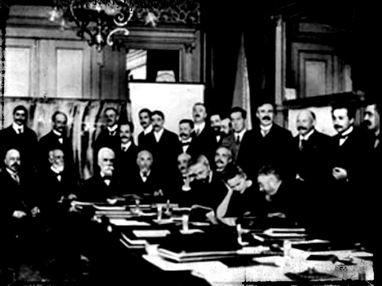
MARIJA, PREDAVAČICA I ISTRAŽIVAČica
1900. godine imenovana je predavačem fizike na Učiteljskoj školi (École Normale Superieure) za djevojke u Sèvresu
1906. godine zamoljena je da preuzme posljednje mjesto svog supruga i tako je postala prva žena profesor na Sorbonni.
Prvi Solvayev kongres u Bruxellesu 1911. godine – Marija je u velikoj grupi poznatih znanstvenika jedina žena

Slide 11
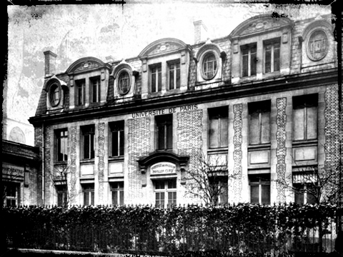
NOBELOVA NAGRADA ZA KEMIJU
Godine 1910. uz pomoć kolega izolirala je čisti metalni radij.
Godinu dana kasnije (1911.)primila je Nobelovu nagradu za kemiju kao priznanje za otkriće elemenata radija i polonija i izoliranje radija te za proučavanje prirode i spojeva tog elementa.
Tako je Marija postala prva znanstvenica koja je dobila dvije Nobelove nagrade.
Institut za radij u Parizu

Slide 12
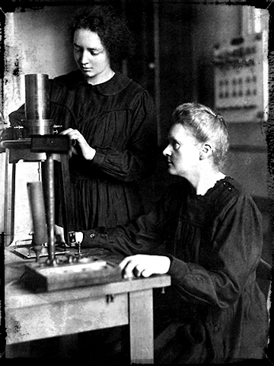
raDIOLOGIJA U MEDICINI
Kroz čitav 1. svjetski rat Marija Curie posvetila se, uz pomoć svoje kćeri Irène koja se također bavila znanstvenim radom, razvoju medicinske primjene X-radiografije.
Laboratorij pod vodstvom Marije Curie je bio prvi u svijetu koji je proveo eksperimente na liječenju stanica raka zračećim tvarima.
Marija Curie provodila je ekperimente sa svojom kćerkom, koja je i sama bila priznati kemičar.

Slide 13
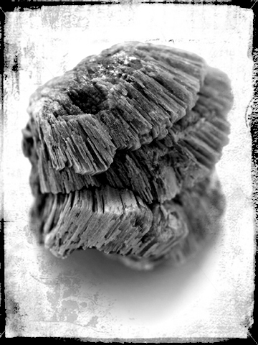
raDIOLOGIJA U MEDICINI
Curievi su provodili istraživanja bez ikakve zaštite od radioaktivnih tvari.
ispitne cijevi s radioaktivnim izotopima nosila u džepu i držala ih u ladici od stola
Intenzitet radioaktivnosti kojoj su Curiejevi bili izloženi bio je tako visok da se njihova laboratorijska oprema, knjige i bilješke još uvijek smatraju previše opasnim za rukovanje i drže se u kutijama obloženim olovom.
Marija je cijevi s radijem nosila u džepu.

Slide 14
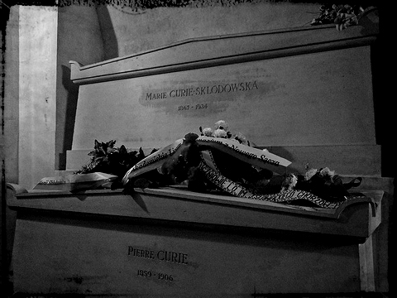
MARIJINA SMRT
Marija Curie umrla je od leukemije 4. srpnja 1934. godine. Sahranjena je na groblju u Sceauxu pored svog supruga Pierrea.
Godine 1995. u čast njihovih dostignuća Francuzi su prenijeli posmrtne ostatke supružnika u pariški Panteon.
Grob Marije i Pierrea u pariškom Panteonu.

Slide 15
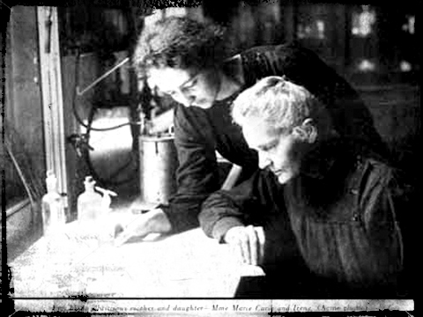
UTJECAJ NJENOG RADA
Rad Marije i Pierrea Curie odredio je početak nove ere u fizici i kemiji te dao snažan poticaj istraživanjima radioaktivnosti
I njezina kći, Irène Joliot-Curie je zajedno sa svojim suprugom 1935. godine dobila Nobelovu nagradu za kemiju kao priznanje za otkriće umjetne radijacije.
Njena je kći nastavila njeno istraživanje – nagrađena je Nobelovom nagradom za otkriće sintetske radioaktivnosti.

Slide 16
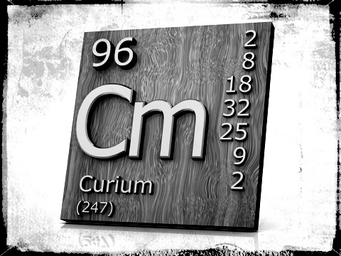
UTJECAJ NJENOG RADA
U čast Curiejevih mjerna jedinica za radioaktivnost izvan SI-sustava mjera nazvana je kiri (Ci).
Po njima su nazvani i kirij, sintetski kemijski element sa simbolom Cm i atomskim brojem 96, kao i tri radioaktivna minerala, sklodovskit i kuprosklodovskit.
Kirij, element s atomskim brojem 96, također je nazvan po Curiejevima.

Slide 17
Ivanka Cvetko, prof. Hvala na pažnji! ivanka.cvetko@skole.hr

